Slide 1
Desarrollo de librerías y herramientas de software para programación multihilos, multiprocesos, escalonamiento, comunicación interprocesos y protocolos de red, en el lenguaje C++
Rodrigo José García Ambrosy
Universidad del Valle de Guatemala
Facultad de Ingeniería Electrónica, Mecatrónica y Biomédica
Ingeniería Electrónica
Presentación Proyecto de Graduación
Salón CIT-118, Guatemala, sábado 6 de enero 2024

Slide 2
Resumen
Idea general
El lenguaje de programación de C++ es un lenguaje amplio del cual se pueden realizar distintos programas dependiendo de las situaciones que se presenten. Por eso, se trabajó principalmente con la Raspberry Pi 3 modelo B, y también empleamos la Raspberry Pi 4 para demostrar las capacidades del lenguaje en cuanto el uso de multihilos, multiprocesos, protocolos de red y el uso de algoritmos de escalonamiento.
Objetivo principal
Este trabajo de graduación tiene como objetivo encapsular la esencia de enfrentar los desafíos en el desarrollo de aplicaciones modernas y eficientes.
Metodología
En cuanto a la demostración de dichas capacidades se usaron como base los laboratorios del curso de digital 3. Con el fin de abarcar cada tema como un trabajo en específico para el análisis y desarrollo de estas herramientas de software. Se adaptaron estos laboratorios originalmente hechos en el lenguaje de programación C y todo el trabajo es realizado en el sistema operativo de Raspbian (el sistema operativo de Linux diseñado para las Raspberry Pi)
Resultados más relevantes
Al analizar las librerías estándar ya proporcionadas en el lenguaje de programación de C++ si es posible programar multihilos, multiprocesos, algoritmos de escalonamiento y protocolos de red.

Slide 3
Resumen
El lenguaje de programación de C++ puede adaptarse según la aplicación que se requiera desarrollar por su flexibilidad y capacidades de programación orientada a objetos.
Raspberry Pi 3 modelo B
Raspberry Pi 4
Demostración de las capacidades del lenguaje en cuanto el uso de multihilos, multiprocesos, protocolos de red y el uso de algoritmos de escalonamiento
Encapsular la esencia de enfrentar los desafíos en el desarrollo de aplicaciones modernas y eficientes
Base para la demostración de aplicaciones: Curso de digital 3
Se analizó y evaluó estas herramientas de software
Se adaptaron y se utilizó el sistema operativo de Raspbian
Al analizar las librerías estándar ya proporcionadas en el lenguaje de programación de C++ si es posible programar multihilos, multiprocesos, algoritmos de escalonamiento y protocolos de red
Notes:
Con el fin de […] para poder aprender a utilizar las aplicaciones y facilitar el diseño de los programas, en otras palabras, simplifica la complejidad del desarrollo, entre otros

Slide 4
Introducción

Slide 5
Introducción
Temática principal
Explicar que es C y C++
Todas las librerías del lenguaje C++.
Teoría critica para la comprensión del trabajo
La programación multihilos y multiprocesos es uno de estos desafíos refiriéndose a la capacidad de una aplicación para dividir su ejecución en unidades independientes que pueden ejecutarse en paralelo, además incluyendo el escalonamiento refiriéndose a la planificación y gestión de la ejecución de estos hilos o procesos para lograr optimizar los recursos de hardware disponibles. Otro tema crucial es cuando las distintas partes de una aplicación necesitan compartir información entra ellas, conocido como comunicación interprocesos, puede lograrse a través de mecanismos como colas y memoria compartida. Luego al implementar protocolos de red permite que aplicaciones en diferentes sistemas puedan intercambiar datos y se puedan comunicar de manera fiable a través de redes.
Curso de Digital 3.
Diferencia de C y C++.
Justificación

Slide 6
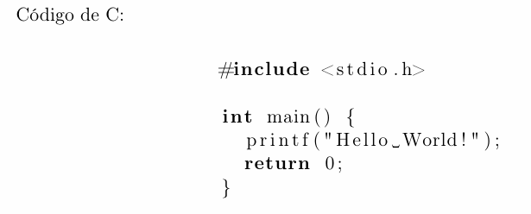
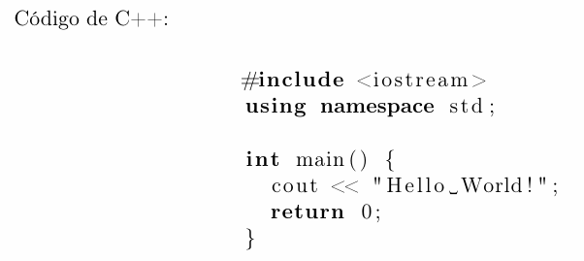
Introducción
Lenguaje C
Lenguaje C++
C es un lenguaje de programación de alto nivel, procedimental y de propósito general que se utiliza en el desarrollo de software y aplicaciones informáticas, programación de sistemas, desarrollo web, etc.
C++ es un lenguaje de programación multiplataforma muy popular utilizado para crear aplicaciones y software de alto rendimiento, como sistemas operativos. Desarrollado por Bjarne Stroustrup como extensión del lenguaje C. C++ ofrece un alto nivel de control sobre los recursos del sistema y la memoria.
Notes:
En un mundo de programación moderna, el desarrollo de aplicaciones se ha vuelto cada vez más compleja. Por lo que la gestión del uso de múltiples procesos y la comunicación entre ellos, así como la implementación de red para facilitar la interacción entre sistemas distribui dos. En estos escenarios, emergen los lenguajes de programación como C y C++, sirviendo como herramientas poderosas para cumplir con este tipo de retos. De ambos lenguajes de programación el que tiene mejor capacidad para este tipo de tareas es el lenguaje de programación C++ debido a su capacidad de brindar control de bajo nivel y abstracciones de alto nivel de manera simultánea.

Slide 7
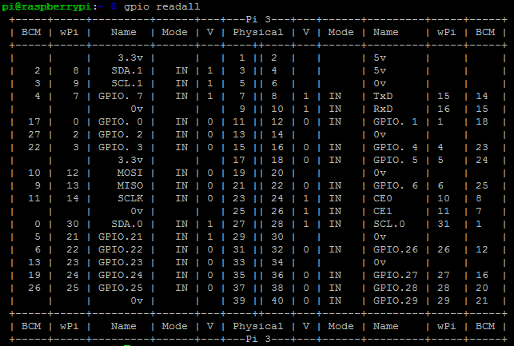
Introducción
Librerías del lenguaje C++
semaphore
thread
chrono
iostream
cstdio
cstdlib
ctime
fstream
string
vector
cerrno
sstream
WiringPi
Son herramientas que ofrecen funciones que se utilizan en los códigos de programación para realizar aplicaciones en específico.
Aplicaciones de programación
Multihilos y multiprocesos
Algoritmos de escalonamiento
Comunicación Interprocesos
Protocolos de Red
Notes:
Teoría critica para la comprensión del trabajo
La programación multihilos y multiprocesos es uno de estos desafíos refiriéndose a la capacidad de una aplicación para dividir su ejecución en unidades independientes que pueden ejecutarse en paralelo, además incluyendo el escalonamiento refiriéndose a la planificación y gestión de la ejecución de estos hilos o procesos para lograr optimizar los recursos de hardware disponibles. Otro tema crucial es cuando las distintas partes de una aplicación necesitan compartir información entra ellas, conocido como comunicación interprocesos, puede lograrse a través de mecanismos como colas y memoria compartida. Luego al implementar protocolos de red permite que aplicaciones en diferentes sistemas puedan intercambiar datos y se puedan comunicar de manera fiable a través de redes.
WiringPi es una librería GPIO desarrollada en C que se aplica a la Raspberry Pi. Sus funciones son similares al sistema de que utiliza Arduino para configurar los pines.

Slide 8
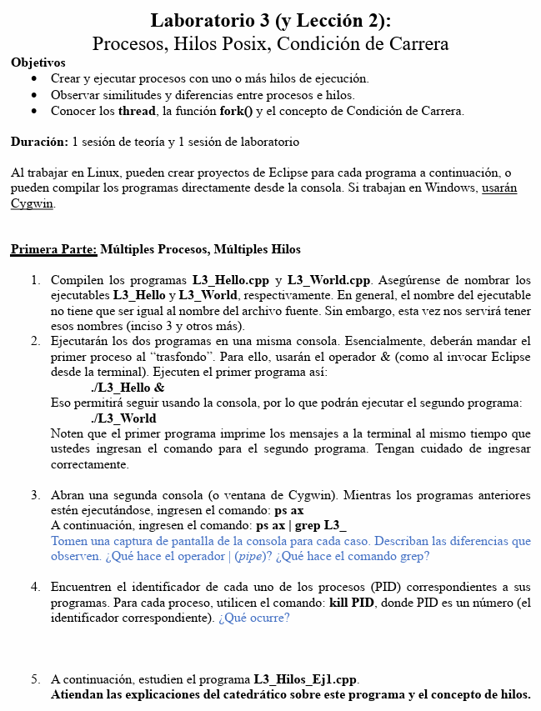
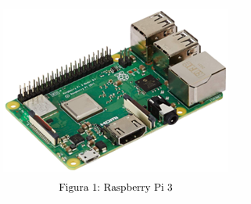
Introducción
Curso de Digital 3
La idea de utilizar los sistemas embebidos es lograr desarrollar un pensamiento lógico y analítico al momento de trabajar con:
procesos múltiples
comunicación y sincronización entre procesos
interfaces con hardware y dispositivos periféricos
sensores, drivers, y comunicación de red.
Todo este tipo de objetivos se han puesto en práctica utilizando Raspberry Pi y computadoras que utilizan el sistema operativo CentOS en el curso de Digital 3 de la Universidad del Valle de Guatemala.
Notes:
El uso práctico de los sistemas embebidos tanto en software como en hardware, ha sido utilizado para el desarrollo de estos al momento de que abarcan temas relacionados al kernel y los sistemas operativos. La idea de utilizar los sistemas embebidos es lograr desarrollar un pensamiento lógico y analítico al momento de trabajar con procesos múltiples, comunicación y sincronización entre procesos, interfaces con hardware y dispositivos periféricos, sensores, drivers, y comunicación de red. Todo este tipo de objetivos se han puesto en práctica utilizando Raspberry Pi y computadoras que utilizan el sistema operativo CentOS en el curso de Digital 3 de la Universidad del Valle de Guatemala. Dicho curso existe desde el año 2018 supervisado por el Dr. Luis Alberto Rivera, con el objetivo de implementar y desarrollar sistemas que utilicen hilos, semaphores, multiprocesos y promover el uso de intercambio de datos en redes LAN.

Slide 9
Introducción
Uso general y alcance de C++
Flexibilidad de trabajar con distintos dispositivos, cuya estructura facilita su reutilización en futuros proyectos.
Proporciona una gran versatilidad en el trabajo de software y hardware.
C++ es esencial para el desarrollo de aplicaciones robustas y escalables en el campo de la programación orientada a objetos.
Notes:
¿Por qué es importante este trabajo?
proporcionar oportunidades de aplicación en el área de la programación orientada a objetos.
trabajar con el lenguaje de programación C++ se tiene la flexibilidad de trabajar con distintos dispositivos, se tiene una estructura más formal que permite el uso de códigos mejor estructurados, lo que facilita su reutilización en futuros proyectos.
Una de las principales ventajas de este trabajo es que no se enfoca exclusivamente en el uso de la Raspberry Pi
Trabajar en C++ proporciona una gran versatilidad en el trabajo de software y hardware.
demostrar la eficiencia y rendimiento que el lenguaje de programación C++ puede ofrecer al momento de realizar trabajos con este tipo de herramientas.
resultar esencial para el desarrollo de aplicaciones robustas y escalables en el campo de la programación orientada a objetos,

Slide 10
Objetivo General
Desarrollar librerías y herramientas de software en el lenguaje de programación C++ para programación multihilos, multiprocesos, escalonamiento, comunicación interprocesos, protocolos de comunicación y de red.

Slide 11
Objetivos Específicos
Evaluar y analizar
las librerías disponibles en C++ que permitan la implementación de programación multihilos y multiprocesos.
las librerías disponibles en C++ que permitan la implementación de algoritmos de escalonamiento, sincronización y comunicación interprocesos.
las librerías disponibles en C++ que permitan la comunicación entre dispositivos en una red. Recrear y documentar los ejemplos de clase, laboratorios y proyecto del curso de Digital 3 en el lenguaje de programación de C++.
Realizar una evaluación
de la librería wiringPi en C++ para el manejo de puertos de entrada/salida y los módulos de comunicación I2C y SPI.
Crear
un repositorio debidamente documentado para las librerías y herramientas de software desarrolladas.

Slide 12
Métodos

Slide 13
Diseño experimental
Evaluación de laboratorios del curso de Digital 3
Análisis de librerías disponibles en C++
Recreación de guías de laboratorios en C++
Documentación de códigos utilizados en cada laboratorio que se tradujo.
Traducción de laboratorios en C a C++

Slide 14
Resultados

Slide 15
Resultados Laboratorios
Laboratorio No.3
fcntl.h
Laboratorio No.5
Laboratorio No.6
Laboratorio No.7
Laboratorio No.8
iostream
thread
chrono
unistd.h
cstdlib
ctime
wiringPi.h
fstream
string
vector
cstdint
sys/timerfd.h
sched.h
semaphore.h
cstdio
cstring
linux/types.h
netdb.h
sys/socket.h
arpa/inet.h
sstream

Slide 16
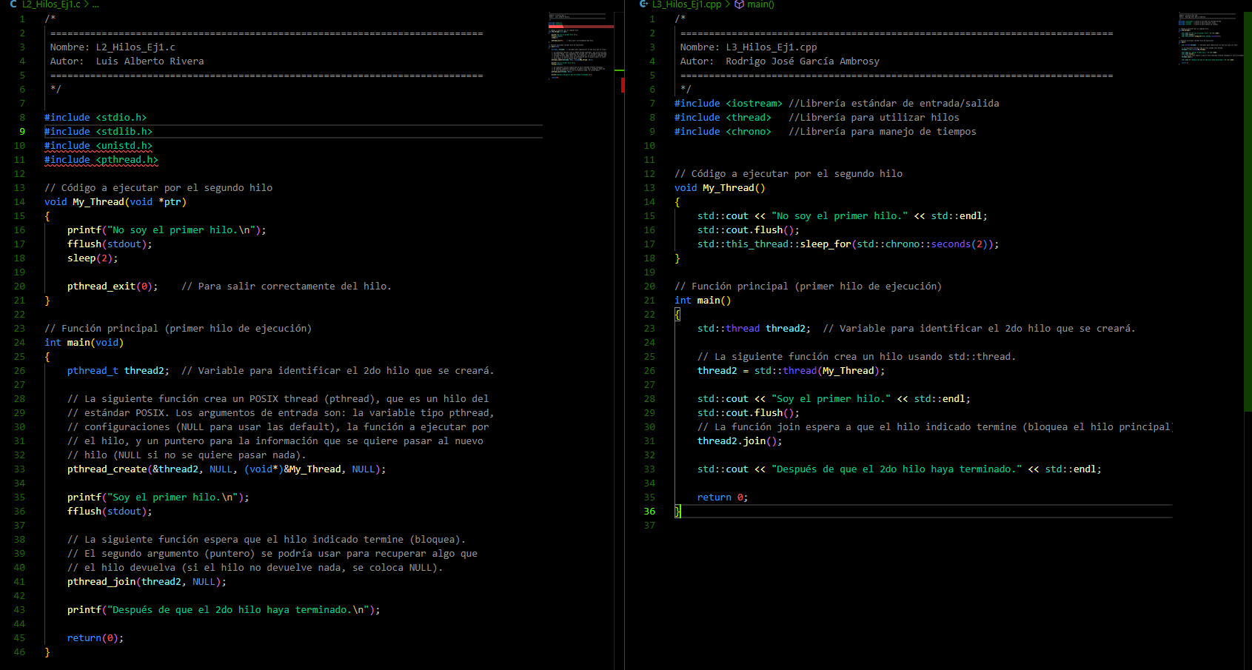
Resultados Laboratorios
C
C++

Slide 17

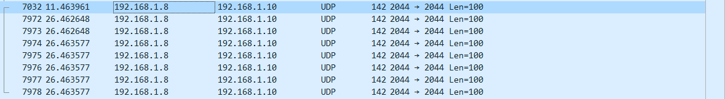


Resultados Conexión UDP
Paquete Historiador -> UTR
Paquete UTR -> Historiador

Slide 18
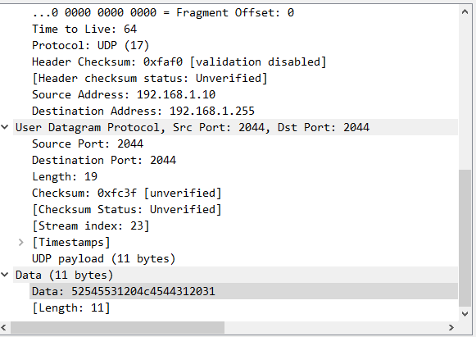

Resultados Conexión UDP
Paquete Historiador -> UTR
Archivo TXT
Source Port: 2044
Destination Port: 2044
Length: 19
Checksum: 0xfc3f
Data:RTU1 LED1 1

Slide 19
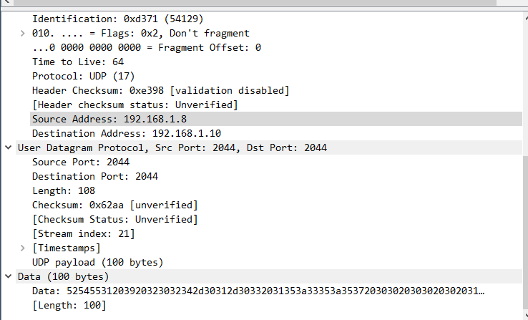
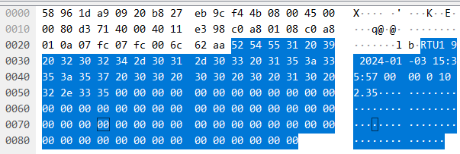
Resultados Conexión UDP
Paquete UTR -> Historiador
Archivo TXT
Source Port: 2044
Destination Port: 2044
Length: 100
Checksum: 0x62aa
Data: RTU1 9 2024-01-03 15:35:57 00 00 0 10 2.35

Slide 20
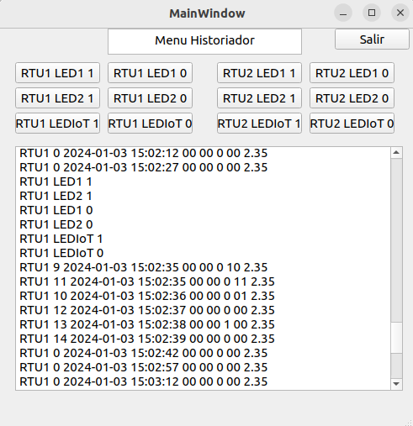
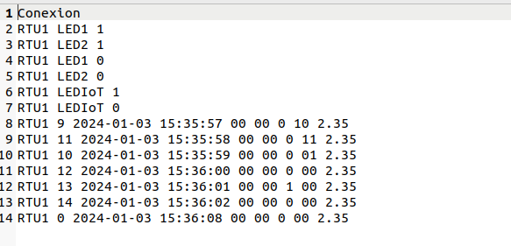
Resultados Sistema SCADA
Archivo TXT
Notes:
Foto y mencionar que esto si se puede hacer en C++ y no en C

Slide 21
Resultados Rendimiento de C y C++
RockyLinux (%)
C | 0.068
C++ | 0.151
Oracle (%)
C | 0.061
C++ | 0.120
Ubuntu (%)
C | 0.073
C++ | 0.125
Debian (%)
C | 0.069
C++ | 0.122
Notes:
Agregar la tablita deconstruida con el promedio del CPU a cada gráfica

Slide 22
Conclusiones

Slide 23
Conclusiones
Las librerías estándar disponibles en el lenguaje de C++ si se pueden utilizar para las funciones como multihilos y multiprocesos, como se observó al realizar el laboratorio no.3.
Las librerías estándar disponibles en el lenguaje de C++ y las librerías que existen en los sistemas operativos de Linux permiten el uso de las funciones necesarias para la implementación de algoritmos de escalonamiento, sincronización y comunicación interprocesos. Esto se respaldó gracias a los laboratorios 6 y 7.
La utilización de la librería WiringPi en C++ para la gestión de puertos de entra das/salidas en la Raspberry Pi es completamente factible y está respaldada por la documentación oficial de la librería. Esta afirmación se confirmó en los laboratorios 5 y 7, reforzando la eficacia y versatilidad de esta herramienta en proyectos de desarrollo en este entorno.
La implementación de clases en C++ demuestra ser más eficiente y proporciona un enfoque práctico y organizado para encapsular funciones y datos relacionados. Esto fomenta la modularidad y la reutilización de código, superando el alcance ofrecido por el lenguaje de programación C.
La configuración de comunicación a través de protocolos de red en C++ resulta notablemente más sencilla de manejar que en el lenguaje C. Esto se evidenció tanto en el laboratorio 8 como en el proyecto, demostrando la ventaja de utilizar C++ en la implementación de soluciones de este tipo.
Según las muestras tomadas experimentalmente se demuestra que el lenguaje de C++ necesita de más recursos del sistema como CPU y memoria RAM en comparación con C

Slide 24
Trabajo a Futuro
Este trabajo ofrece la oportunidad de aplicar sistemas SCADA más robustos ya que se puede diseñar una interfaz gráfica con más aplicaciones o funciones gracias a las capacidades y versatilidad que tiene C++. Además de esto se puede considerar incluir librerías ya existentes en C para facilitar ciertas aplicaciones debido a que C++ tiene la capacidad de utilizar todas las librerías disponibles en C.

Slide 25
Referencias Bibliográficas
J. E. Archila, “Diseño e implementación de capacidades automáticas de navegación para un Robot Explorador Modular,” Tesis de mtría., Universidad del valle de Guate mala, 2022.
J. Matikainen, “Controlling RS-232 equipped devices using Raspberry Pi and C++,” Tesis de mtría., Metropolia University of Applied Sciences, 2018.
H. Schildt, C, the complete reference, 4th ed. Berkeley: Osborne/McGraw-Hill, 2000, OCLC: 47008743, isbn: 978-0-07-213295-3.
B. W. Kernighan y D. M. Ritchie, The C Programming Language, 2nd ed. Pearson, 1988, isbn: 0-13-110362-8.
W3schools. “C Syntax.” (), dirección: https://www.w3schools.com/c/c_syntax.php. (Accedido el: 27/5/2023).
W3schools. “C++ Syntax.” (), dirección: https://www.w3schools.com/cpp/cpp_ syntax.asp. (Accedido el: 27/5/2023).
J. García de Jalón, J. I. Rodríguez, J. M. Sarriegui y A. Brazález, Aprenda C++ como si estuviera en primero, 1998.
G. Henderson. “Wiring Pi GPIO Interface library for the Raspberry Pi.” (), dirección: http://wiringpi.com. (Accedido el: 21/5/2023).
G. Henderson. “Wiring Pi GPIO Interface library for the Raspberry Pi.” (), dirección: http://wiringpi.com/reference/. (Accedido el: 21/5/2023).
R. Garg y G. Verma, Operating systems: an introduction. Dulles, Virginia ; Boston, Massachusette ; New Delhi: Mercury Learning e Information, 2017, 290 págs., OCLC: ocn908375738, isbn: 978-1-942270-38-6.
R. Arpaci-Dusseau y A. Arpaci-Dusseau, Operating Systems: Three Easy Pieces, 1st ed. CreateSpace Independent Publishing Platform, 2018.
J. K. Peckol, Embedded Systems A Contemporary Design Tool, 2nd ed. Wiley, 2019, isbn: 978-0-471-72180-2
C. L. Liu y J. W. Layland, “Scheduling Algorithms for Multiprogramming in a Hard Real-Time Environment,” J. ACM, vol. 20, n.o 1, págs. 46-61, ene. de 1973, issn: 0004-5411. doi: 10.1145/321738.321743. dirección: https://doi.org/10.1145/ 321738.321743.
Baeldung. “Process Scheduling.” (), dirección: https://www.baeldung.com/cs/ process-scheduling. (Accedido el: 28/5/2023).
R. J. Anthony, Systems Programming Designing and Developing Distributed Applica tions. Morgan Kaufmann, 2016, isbn: 978-0-12-800729-7.
L. L. Peterson y B. S. Davie, Computer Networks A Systems Approach, 6th ed. Morgan Kaufmann, 2022, isbn: 9780128182000.

Slide 26
¡Gracias por su atención! (Inicia espacio para preguntas de la Terna)

